Slide 1
Integer Triangle
Solution1 - DP

Slide 2
문제 해결 흐름
triangle
DP
7
3
8
0
10
15
0
8
1
0
18
16
15
max(dp[0][j], dp[0][j+1])
+t[i][j])
Notes:
deque를 사용한 이유: dp[0]에서 양쪽 끝값을 항상 추가해줘야 하고, dp전체 배열에서 값이 빠지기 때문에 deque를 사용했음.

Slide 3
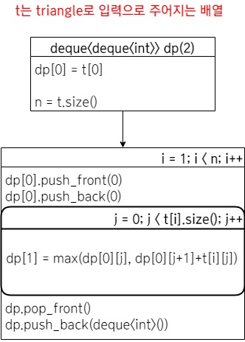
순서도

Slide 4
Integer Triangle
Solution2 - DP

Slide 5
문제 해결 흐름
triangle == dp
7
3
8
8
1
0

Slide 6
N-Expression

Slide 7
문제 해결 흐름
N =5
1번 set
5
2번 set
55,
5+5, 5-5, 5*5, 5/5
3번 set
555,
55+5, 55-5, 55*5, 55/5
5+55, 5-55, 5*55, 5/55
n번
5…5
1set # n-1set
2set # n-2set
…

Slide 8
